Slide 1
iFlow
Des performances exceptionnelles pour des interventions en toute sécurité

Slide 2
Présentation d’iflow

Slide 3
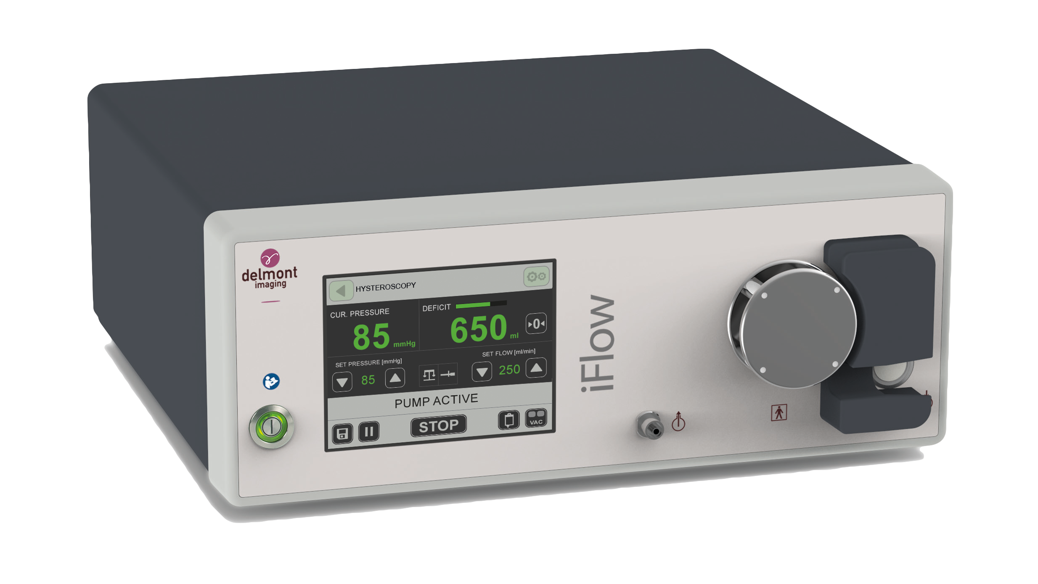
La pompe iFlow
Interface utilisateur
Galet
Capteur RFID
Entrée tube d’irrigation
Bouton
marche/arrêt
Connecteur pour tube d’aspiration

Slide 4

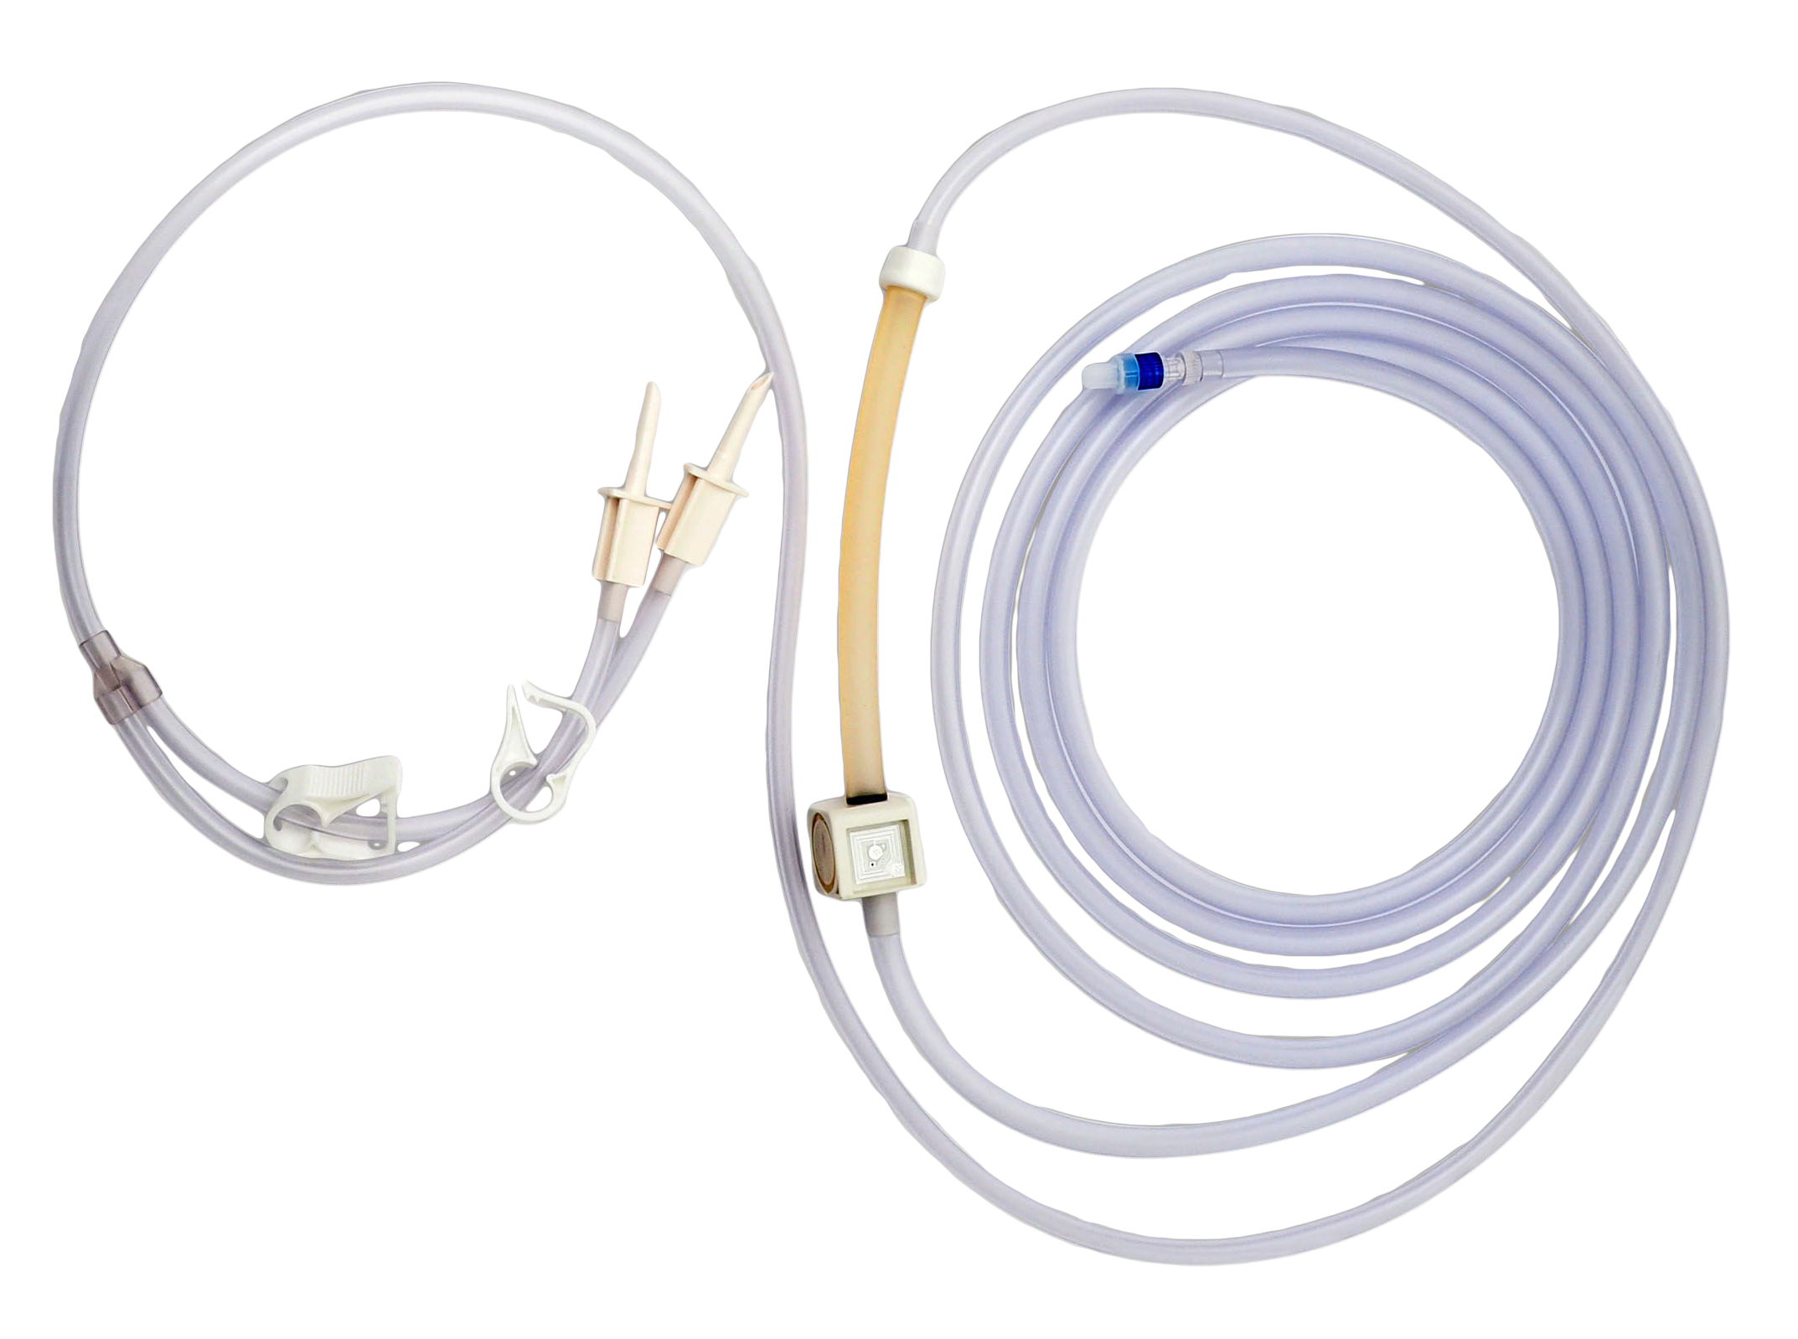
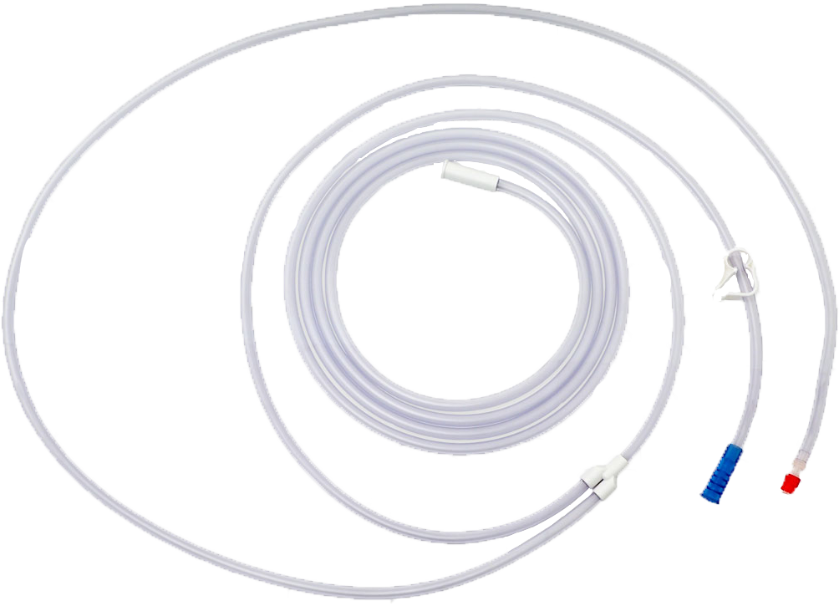
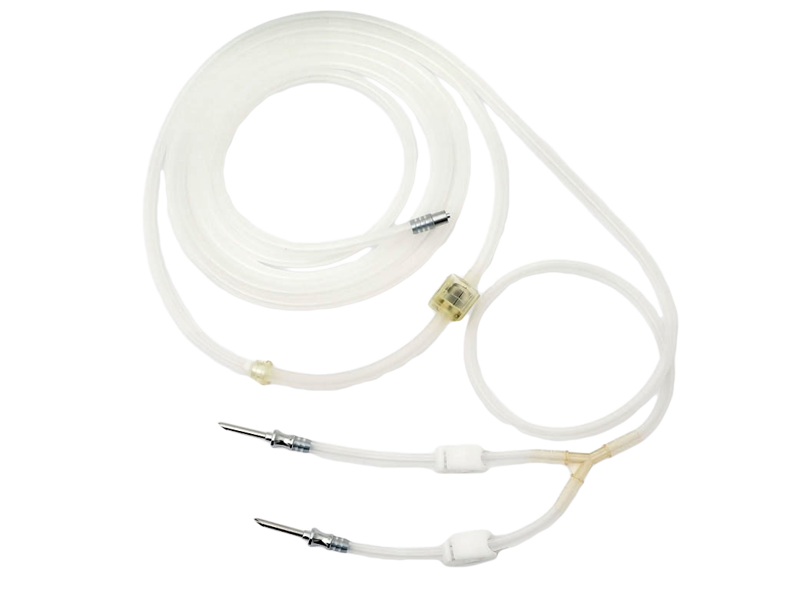
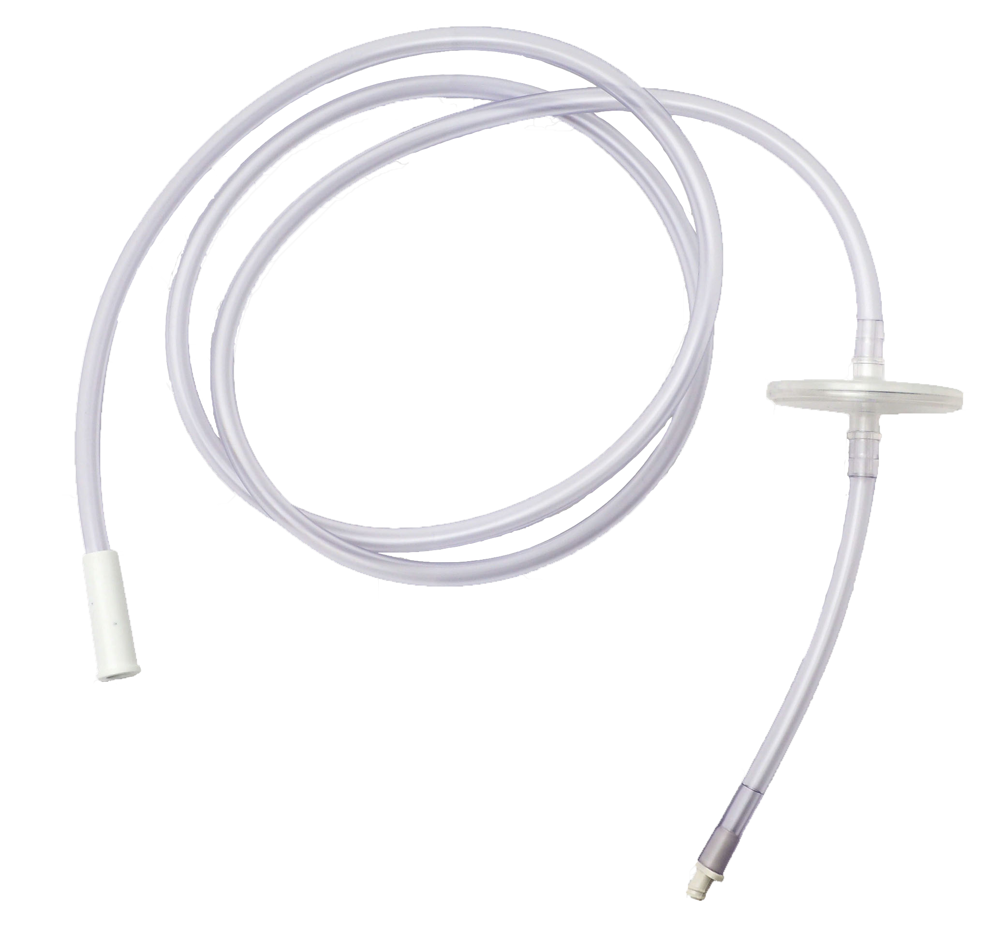
Les accessoires
Le transpondeur qui contient un ou plusieurs programmes : hystéroscopie, laparoscopie, urologie et arthroscopie.
Tube d’aspiration stérile à usage unique : avec 2 connecteurs. Livrés par 10.
Tube d’irrigation stérile à usage unique : livrés par 10.
Tube d’aspiration au vide : utilisable pendant 30 jours.
Tube d’irrigation à usages multiples : réutilisable 20 fois.

Slide 5
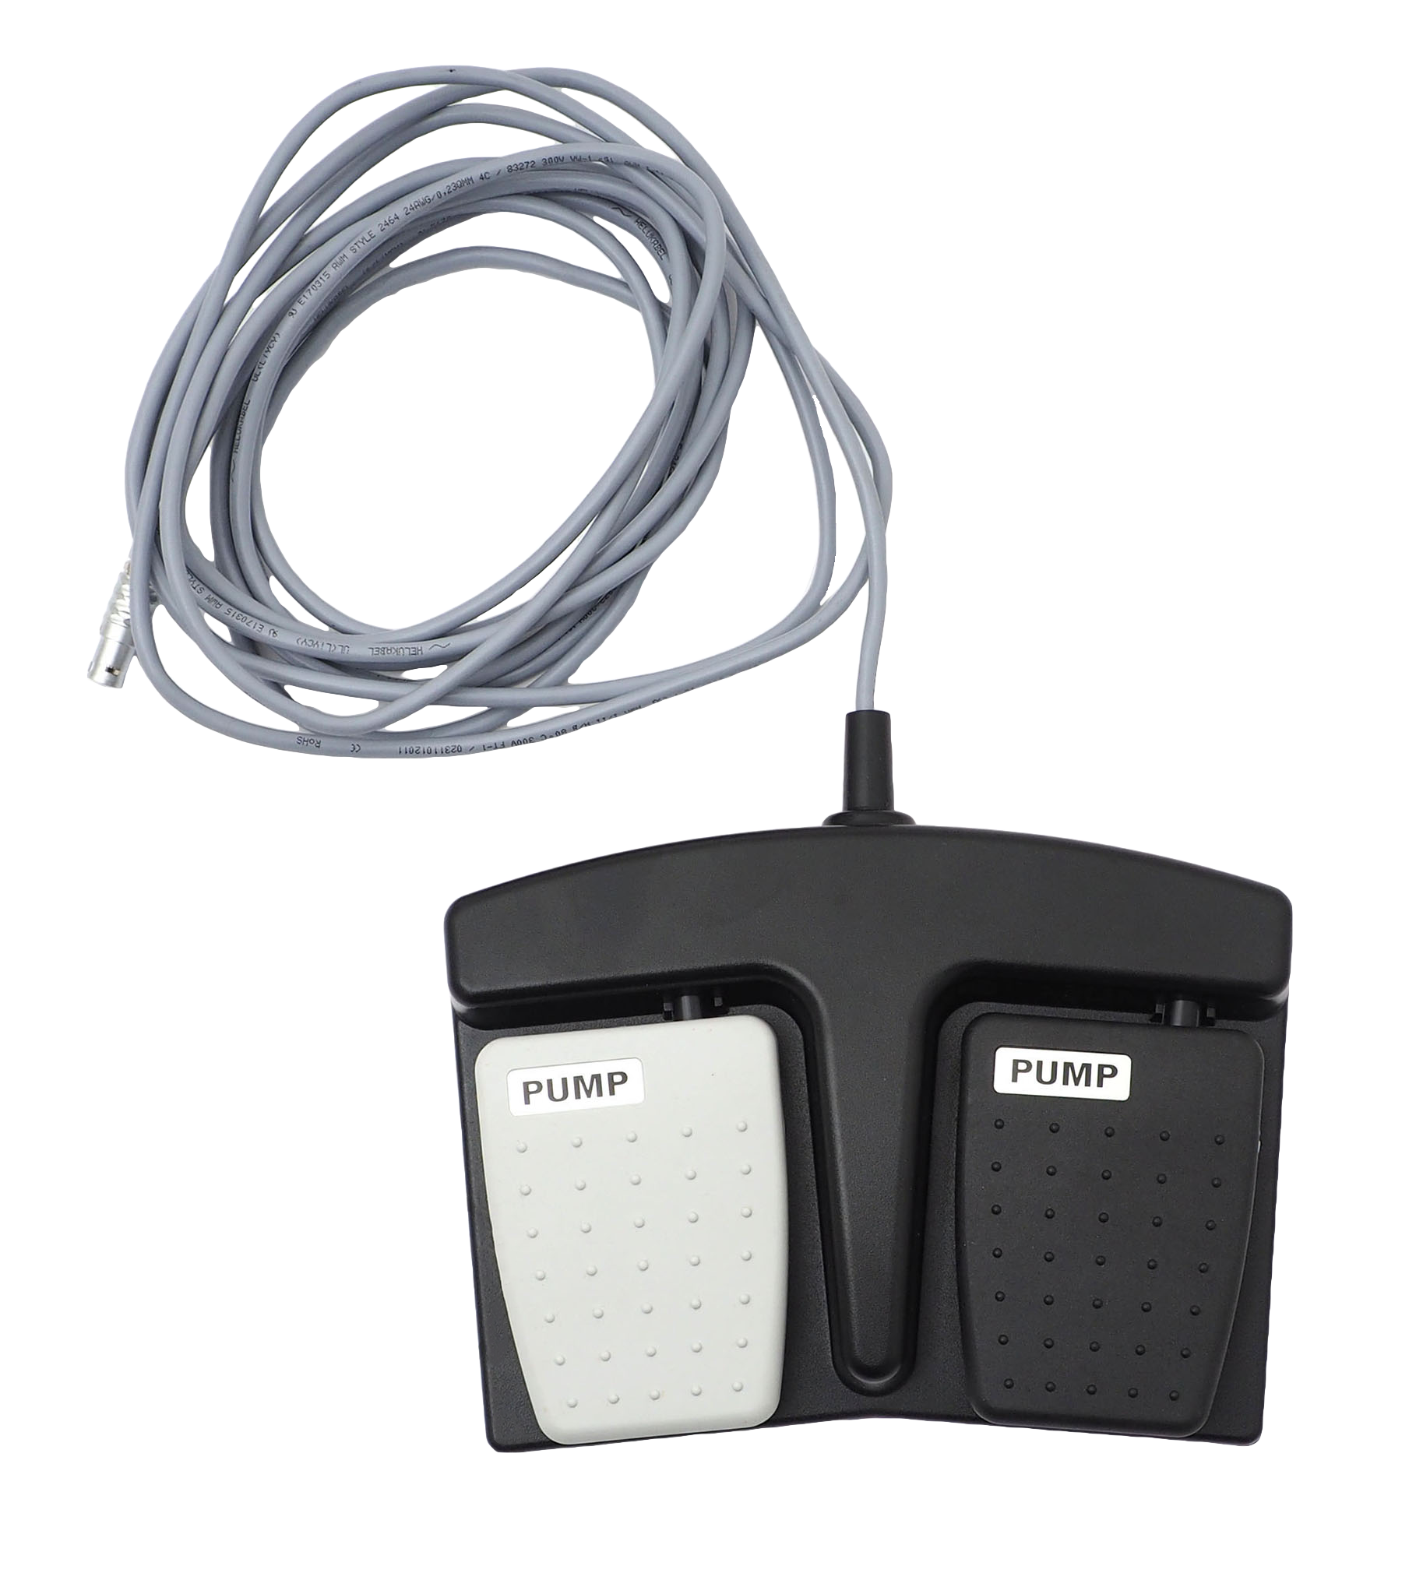
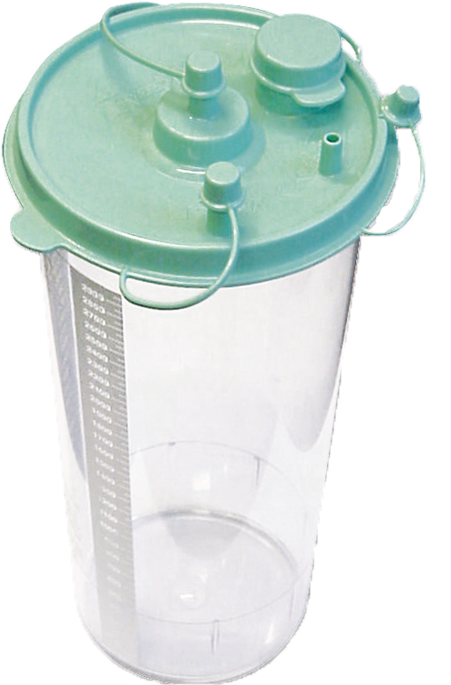
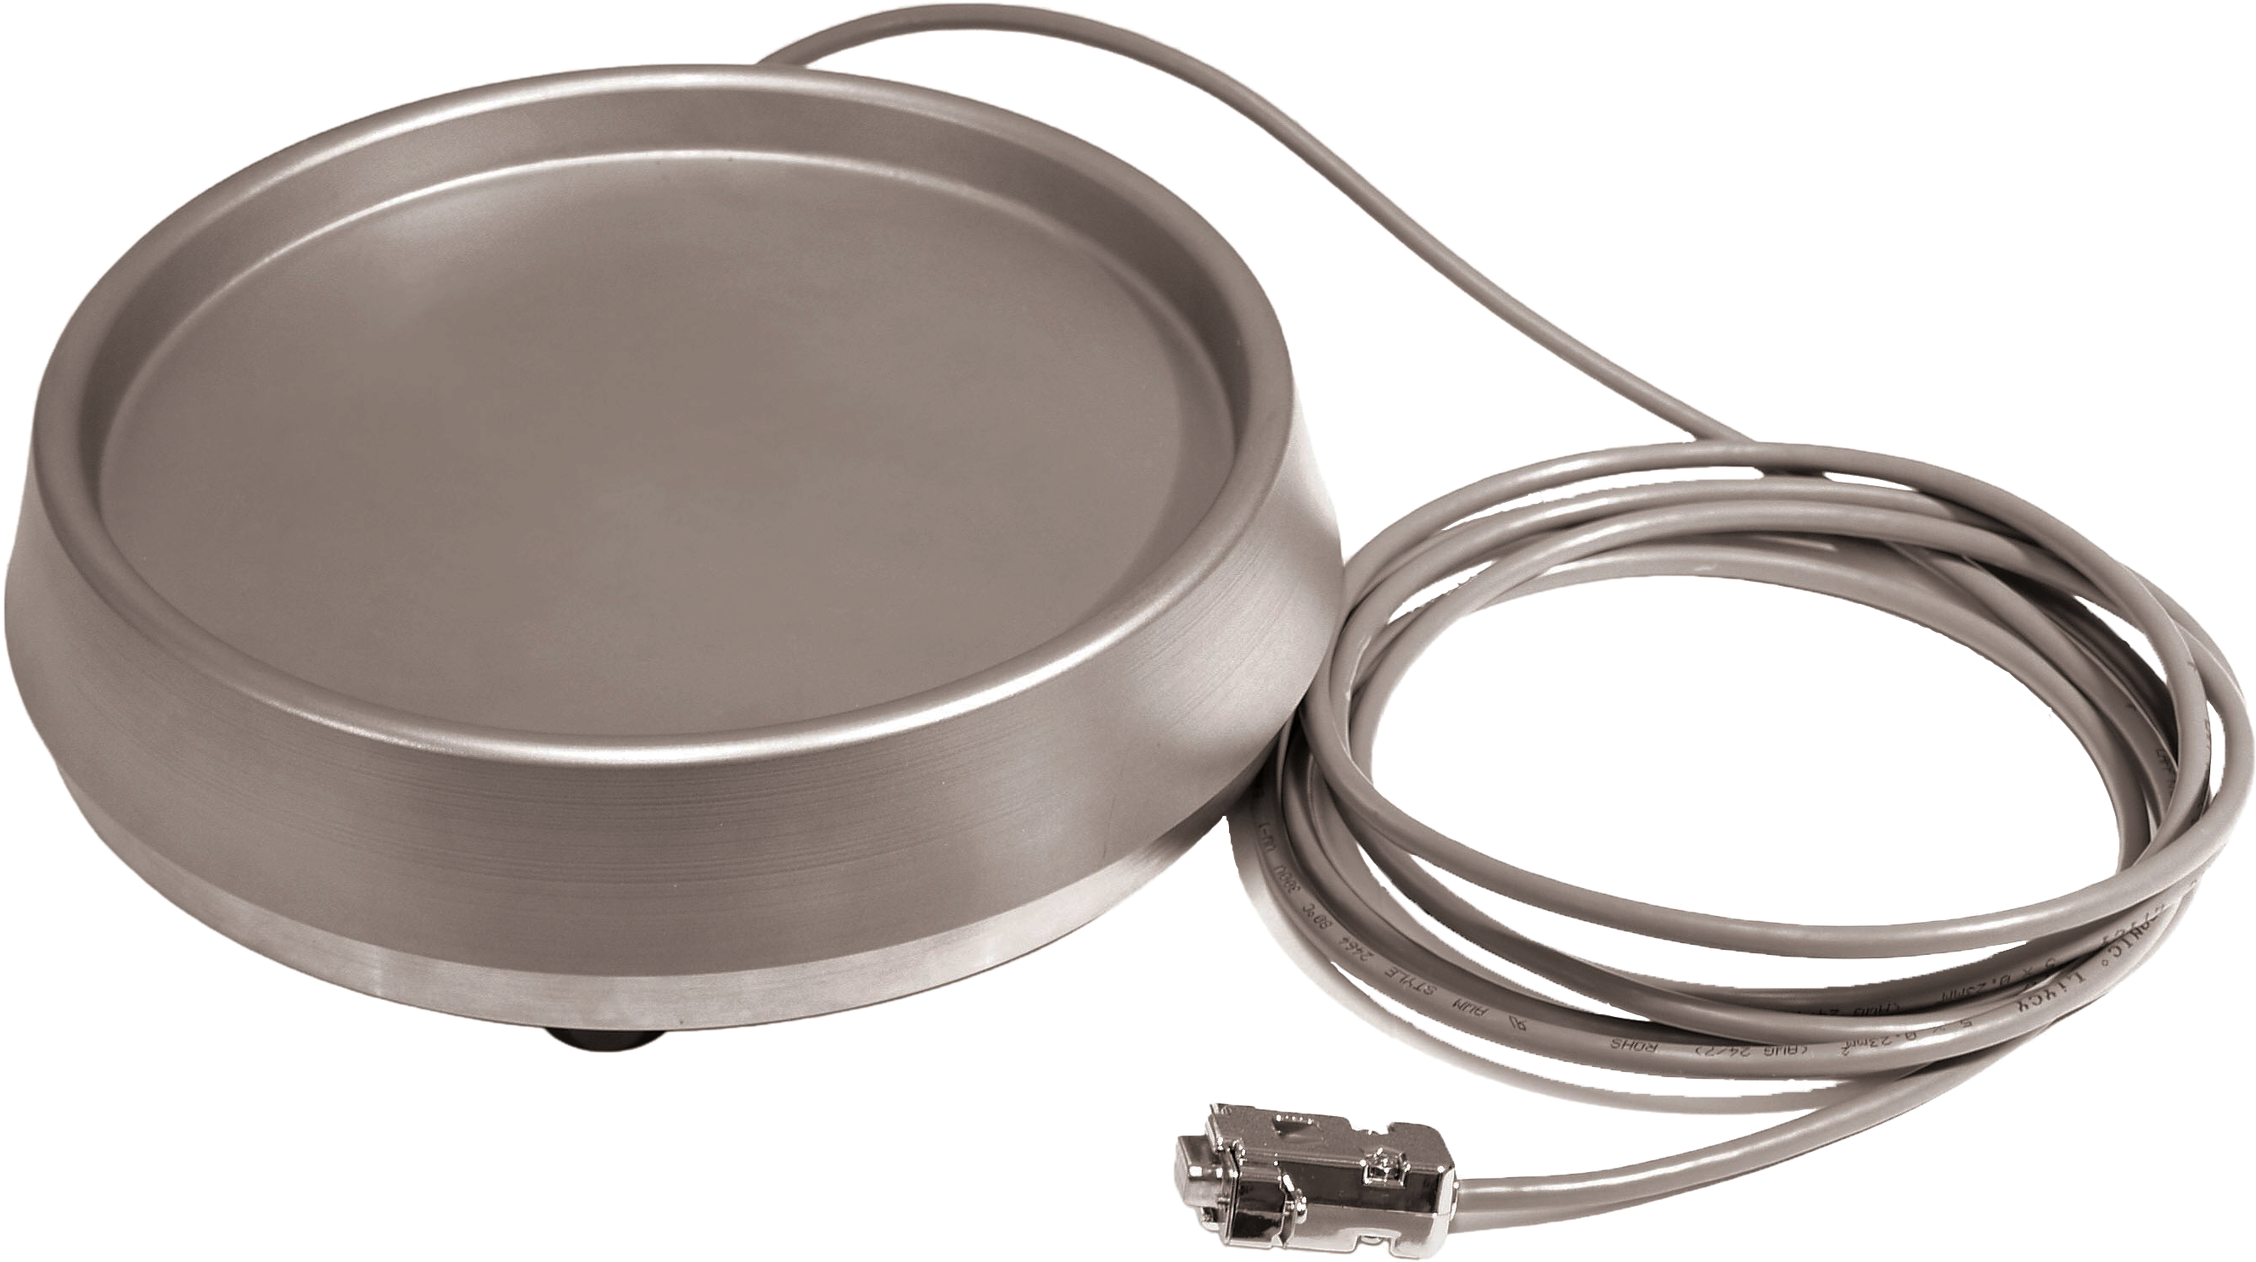
Les accessoires
Container pour sécrétion Bemis : de 3L, livré par deux.
Balance numérique : permet un calcul automatique du bilan entrée/sortie.
Pédale double de commande : marche, pause, arrêt de l’irrigation

Slide 6
Les points forts
  Affichage permanent des informations clés.
  Paramétrage des pressions et débits sur l’écran tactile.
  Prise en main facile : contrôles / alertes clairs et insertion des tubulures simple.
  Contrôle de la stérilité des tubes d’irrigation grâce à la technologie RFID → sécurité pour la patiente.
  Mesures de pression précises, notamment grâce à la technologie de reconnaissance de l’instruments utilisé.
  Affichage du calcul du déficit grâce à une balance numérique.
  Aspiration contrôlée (2 vitesses possibles).
  Système de transpondeurs par application (hystéroscopie, laparoscopie, urologie, arthroscopie).

Slide 7
Mise en service d’iflow

Slide 8
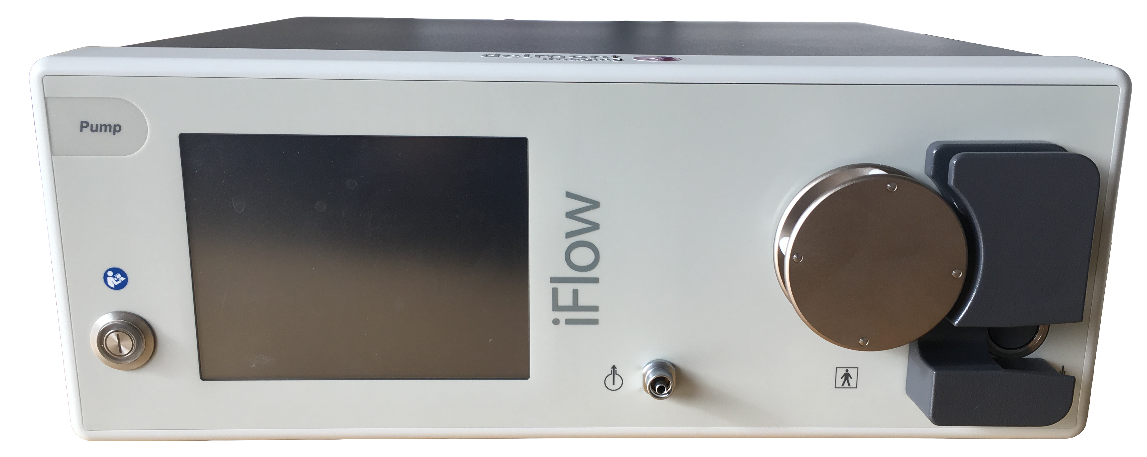
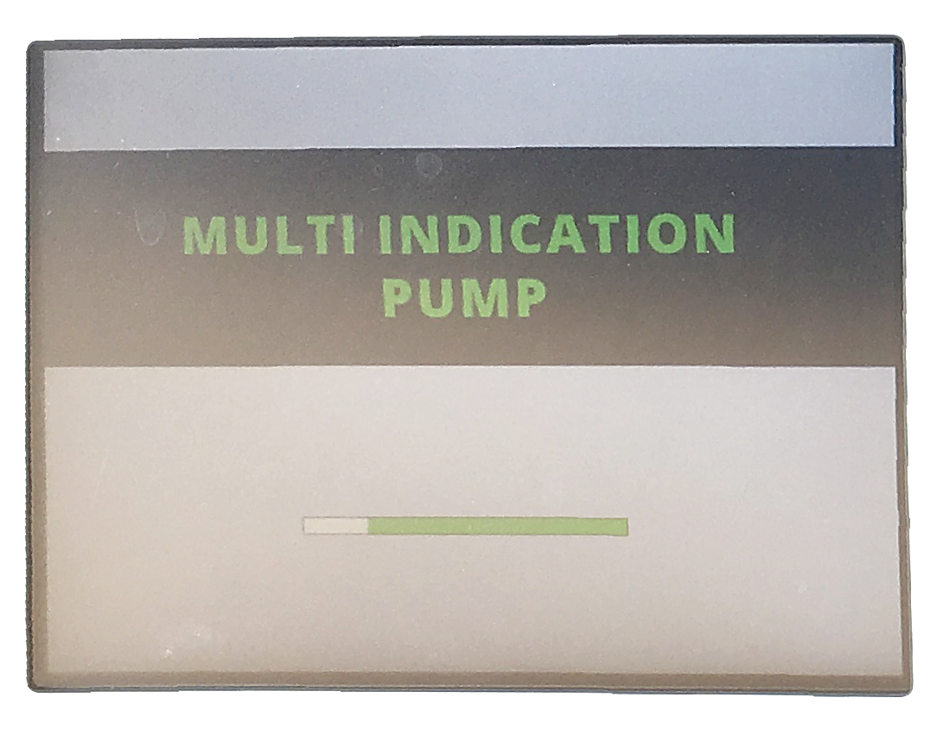
Mise en service d’iFlow
Branchez le câble d’alimentation pour mettre la pompe sous tension.
Puis, allumez-la en appuyant sur le bouton en face avant.
Un écran de chargement apparait.

Slide 9
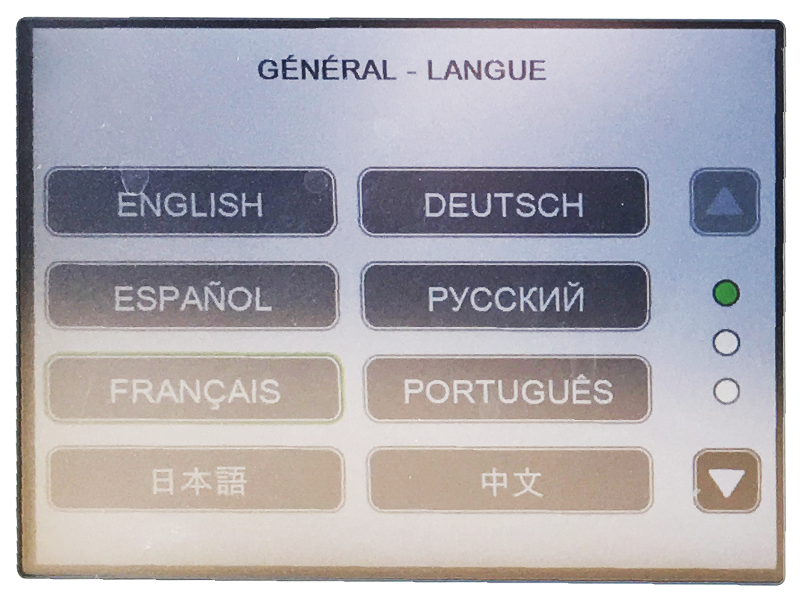
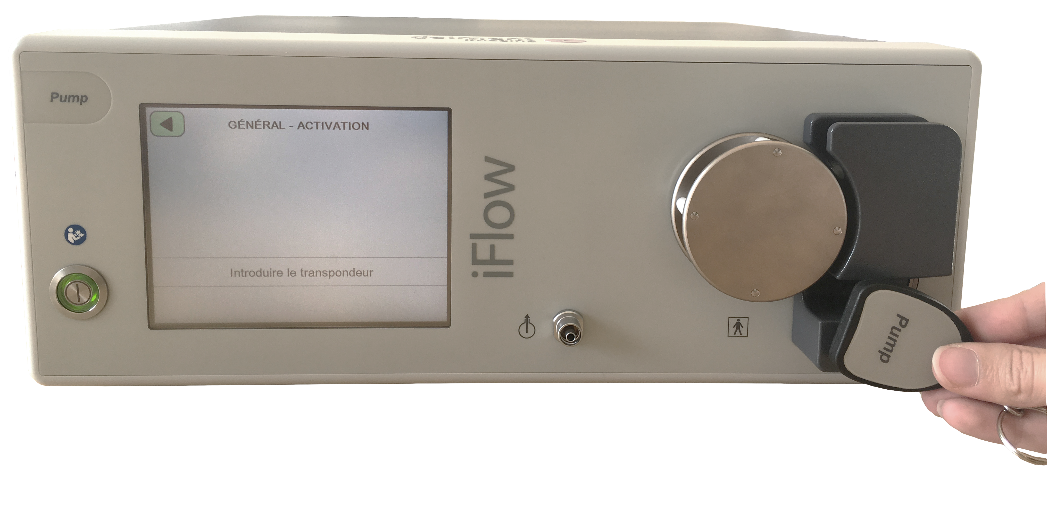
Mise en service d’iFlow
Au démarrage il faut choisir la langue.
Ensuite, pour activer le produit, placer le transpondeur livré avec la pompe devant le capteur RFID. Au bout de quelques secondes, un message de confirmation apparaît à l’écran.

Slide 10
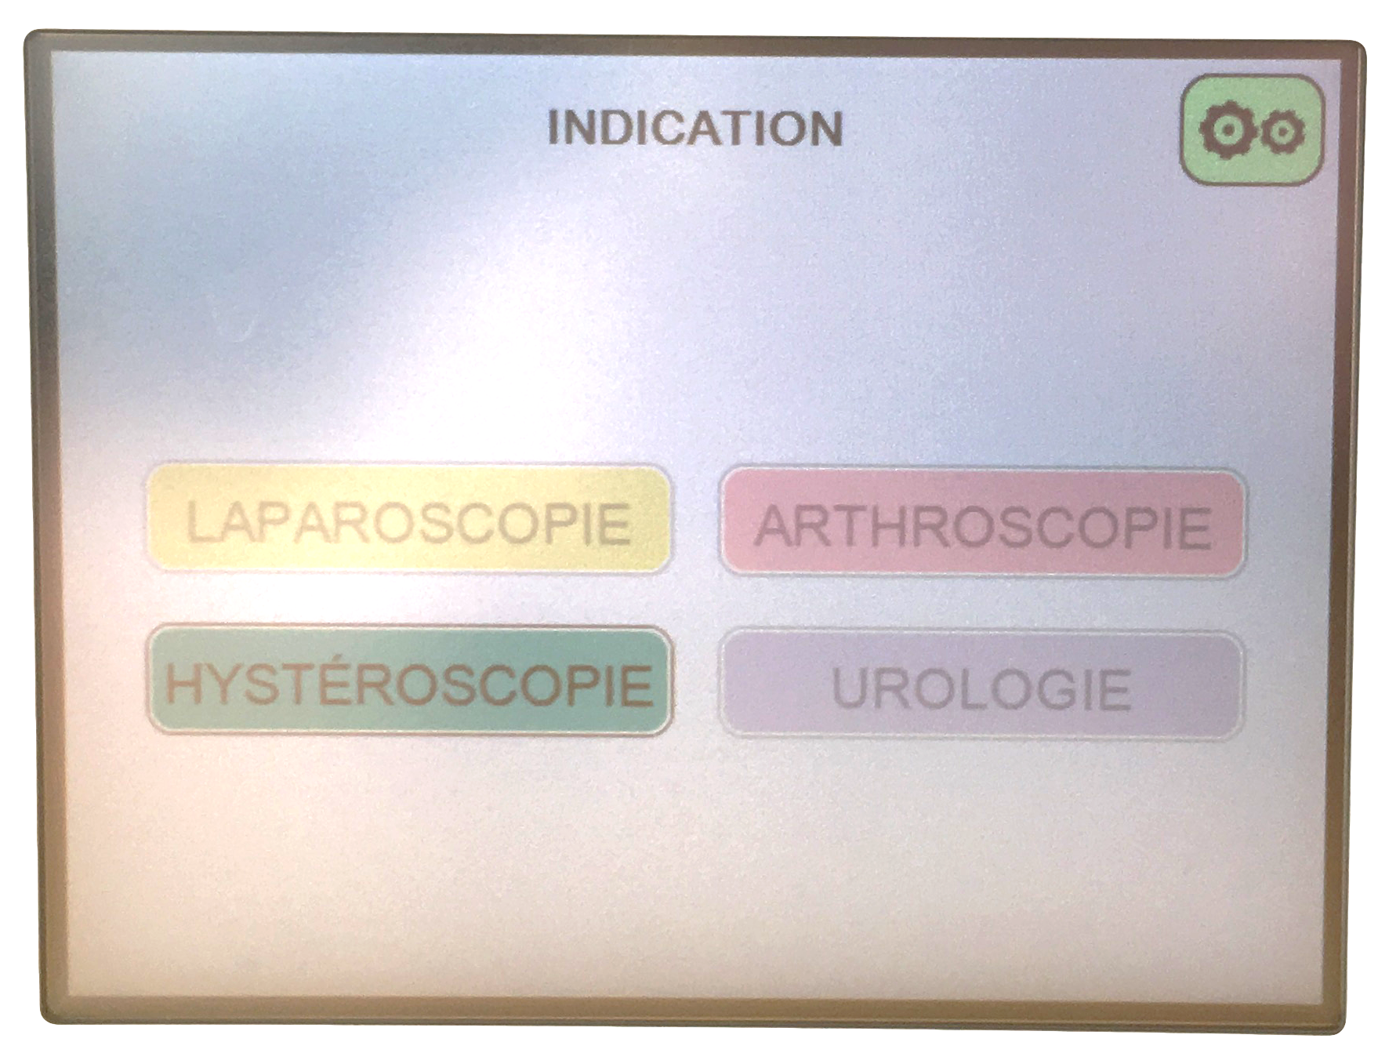
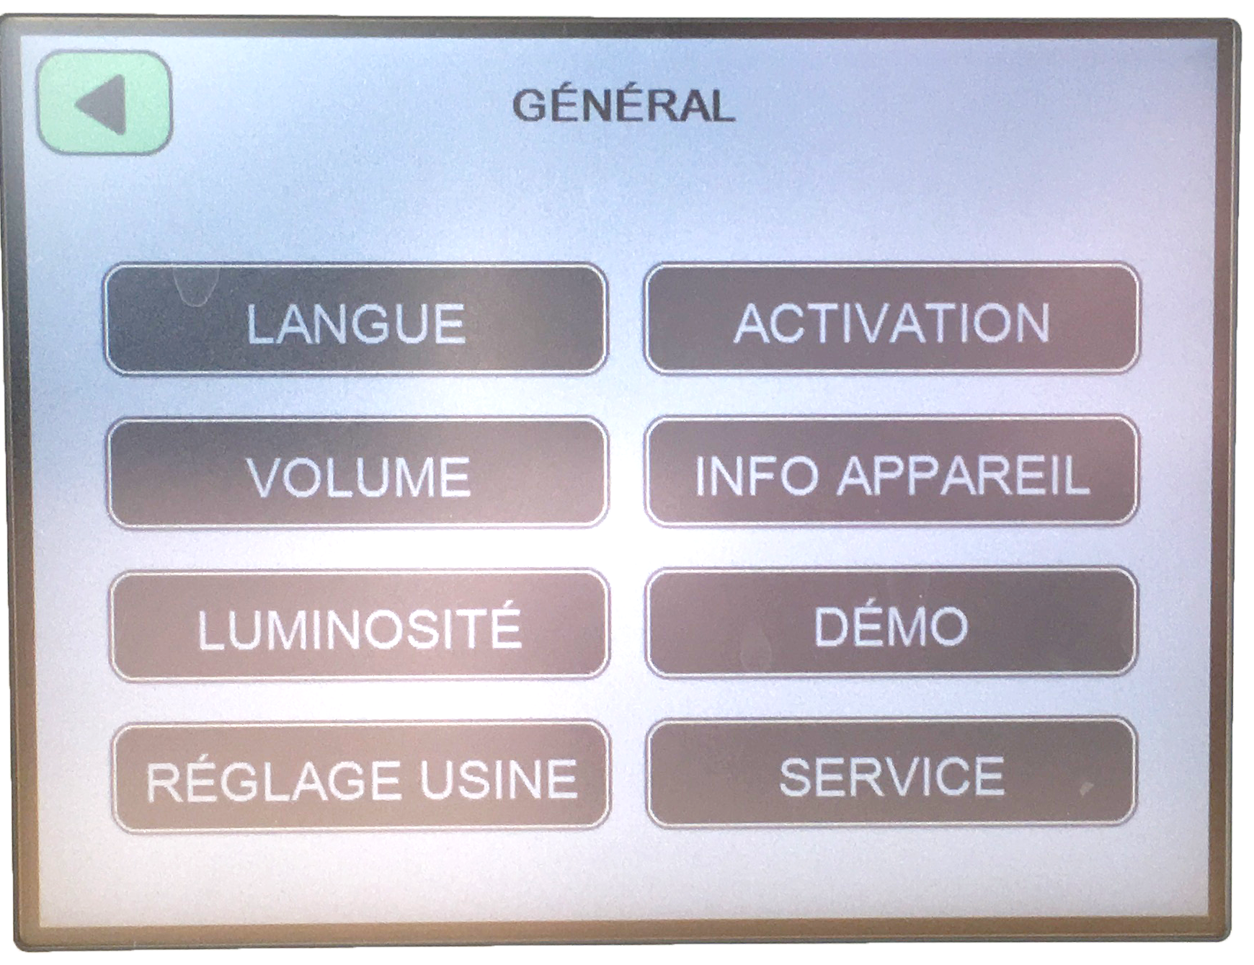
Mise en service d’iFlow
Selon les fonctions achetées, celles-ci apparaissent en surbrillance sur l’écran principal.
(Sur l’exemple : seulement la fonction Hystéroscopie est déverrouillée)
On peut accéder aux paramètres généraux depuis l’écran principal.
Ajout de fonctions (disponible à postériori)
Accès à toutes les fonctions d’iFlow en mode démo (pour visualisation seulement)

Slide 11
Paramétrage fonction hystéroscopie

Slide 12
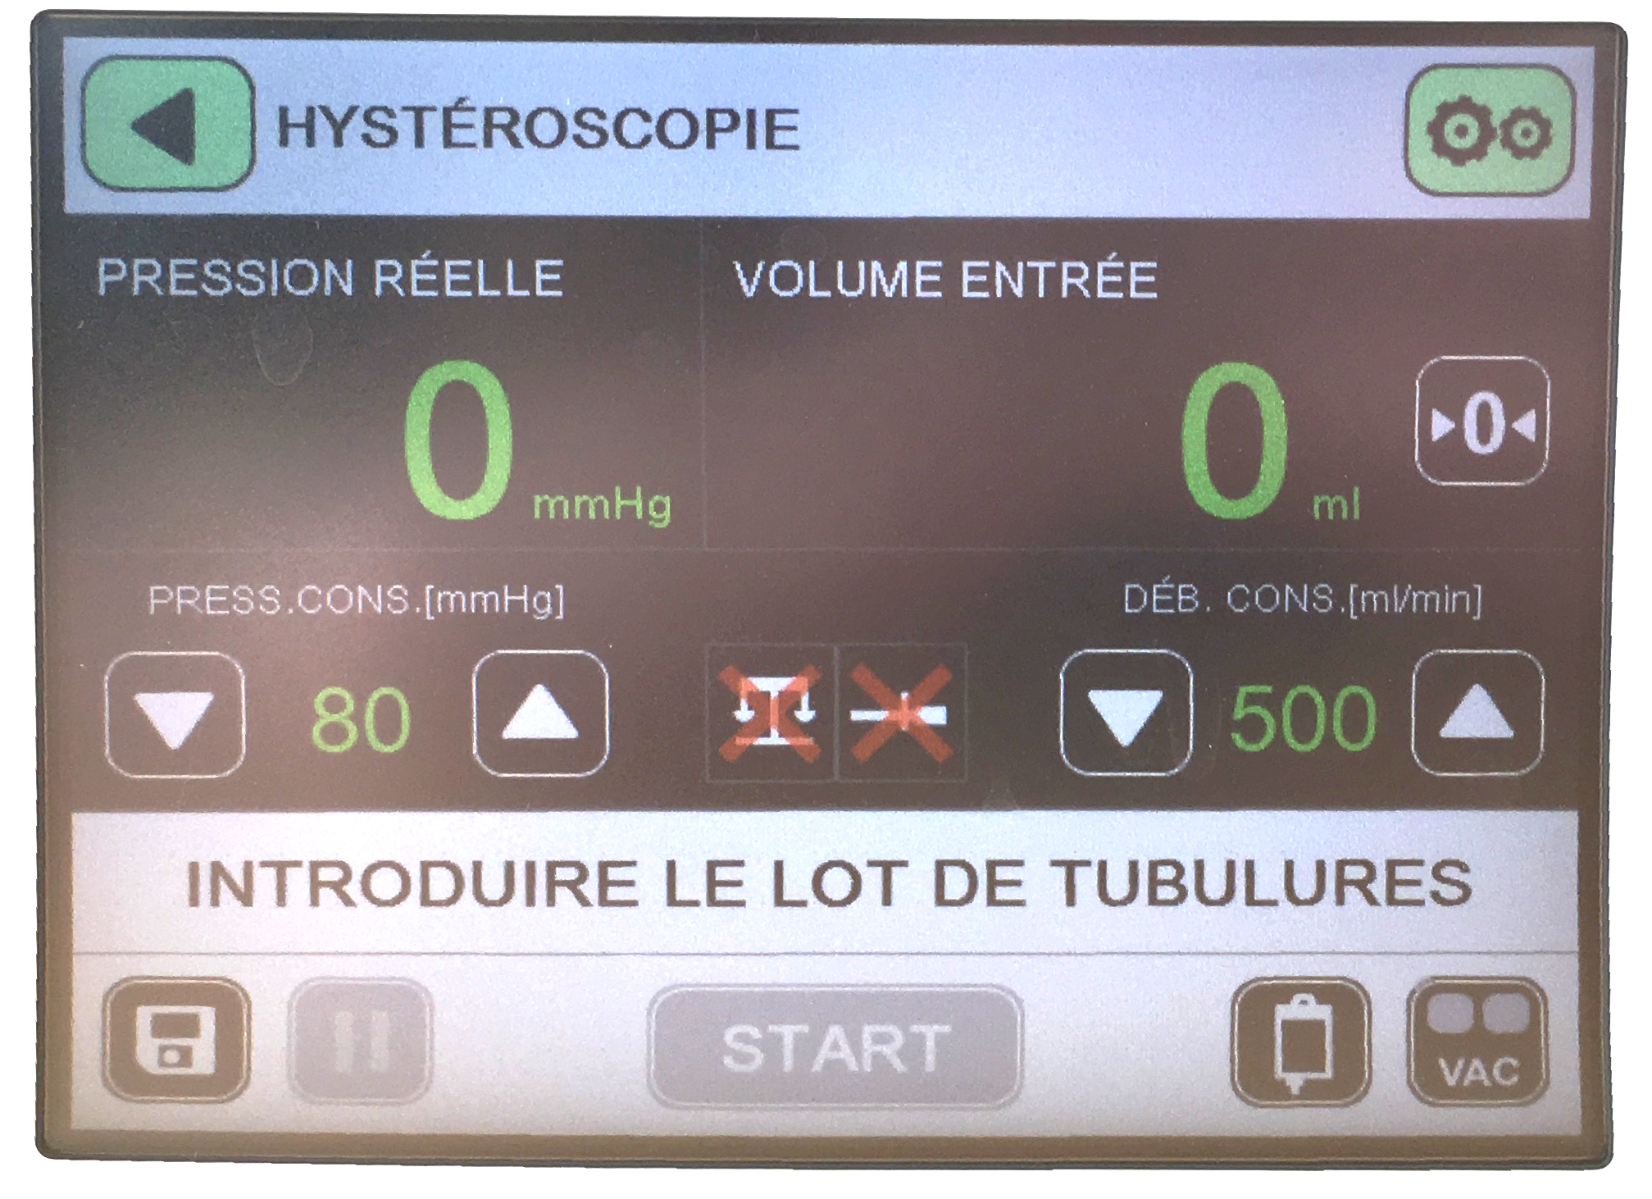
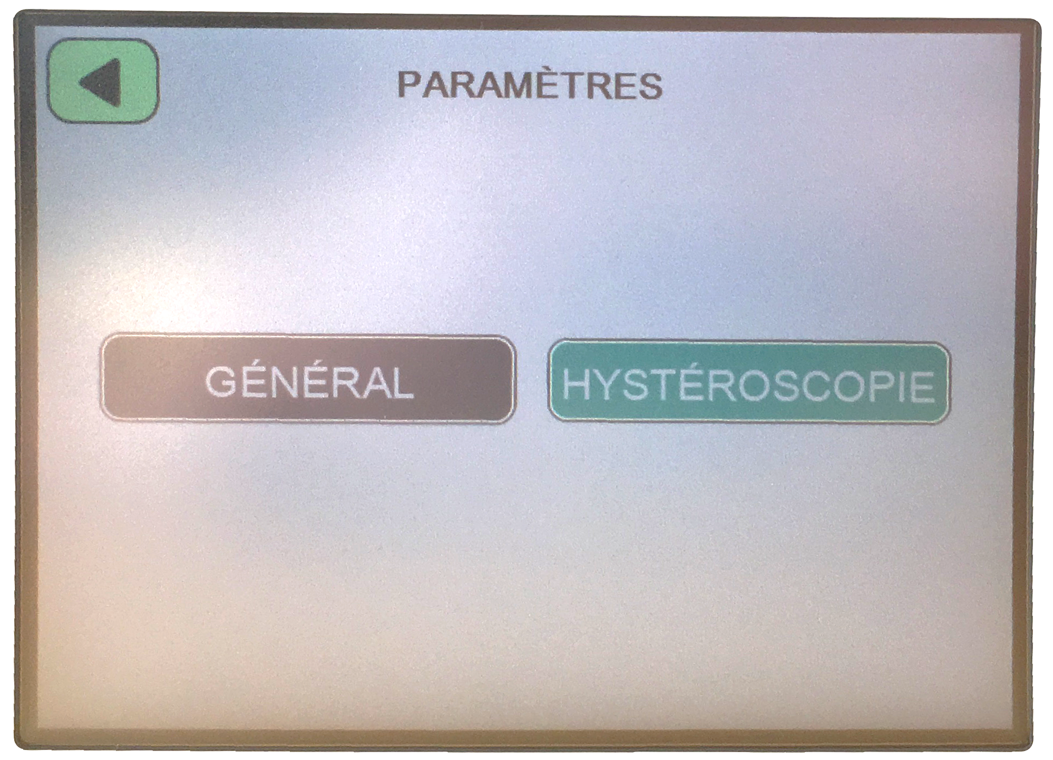
Paramétrage fonction hystéroscopie
Quelques réglages sont à faire lors de l’installation.
Après avoir cliqué sur la fonction hystéroscopie dans le menu, sélectionnez le bouton « paramètres »
Puis sur Hystéroscopie.

Slide 13
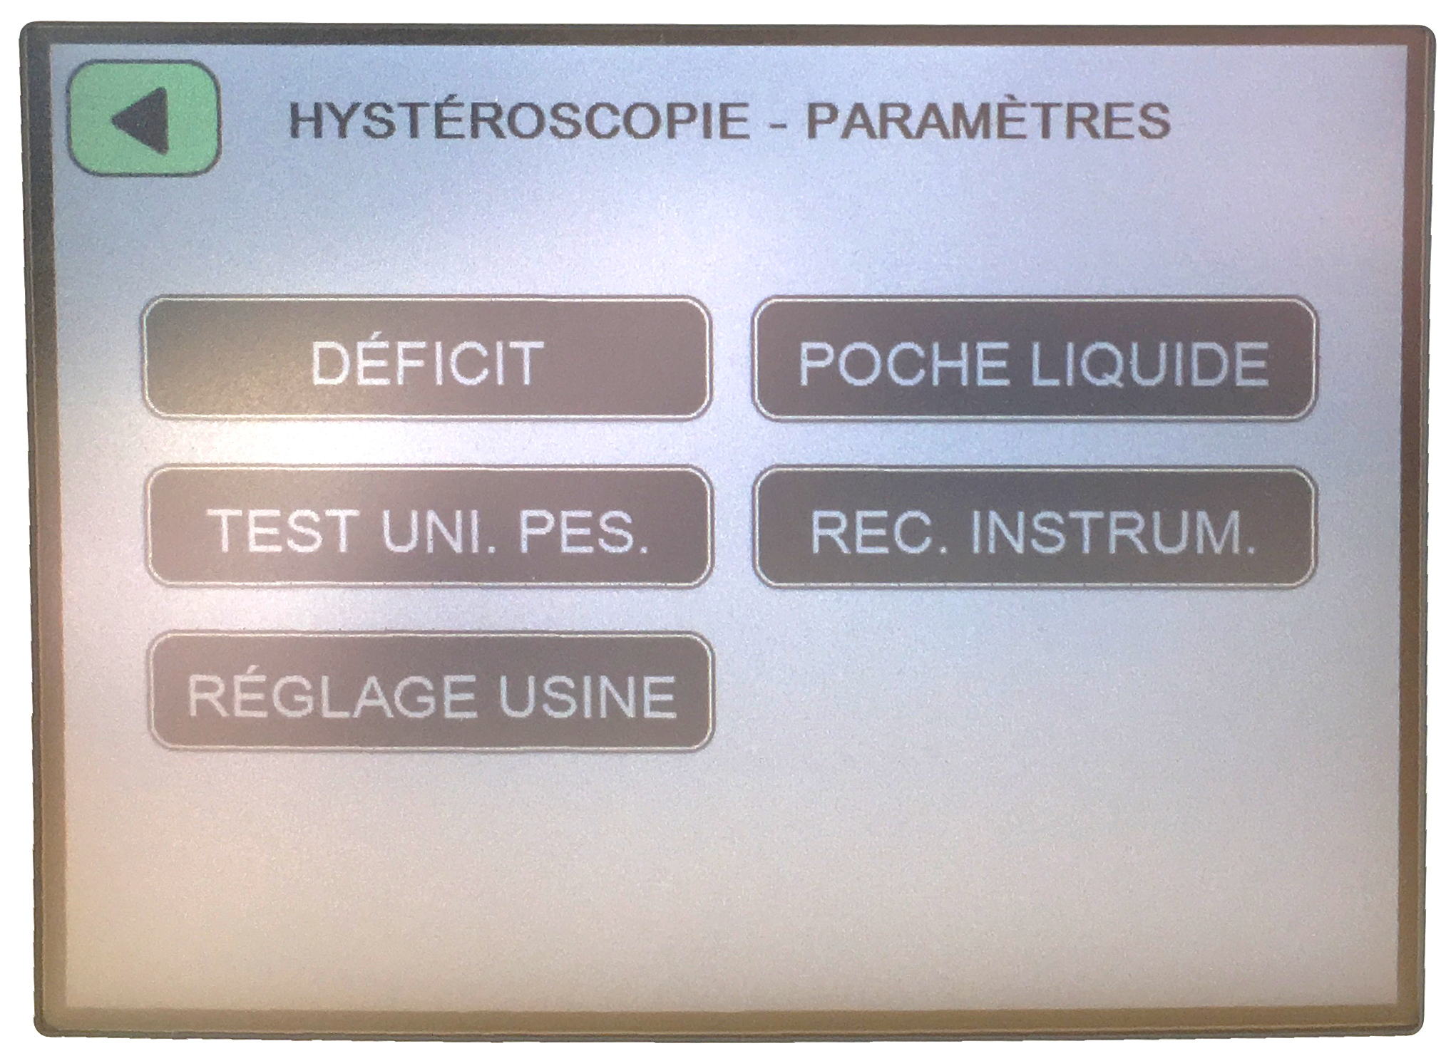
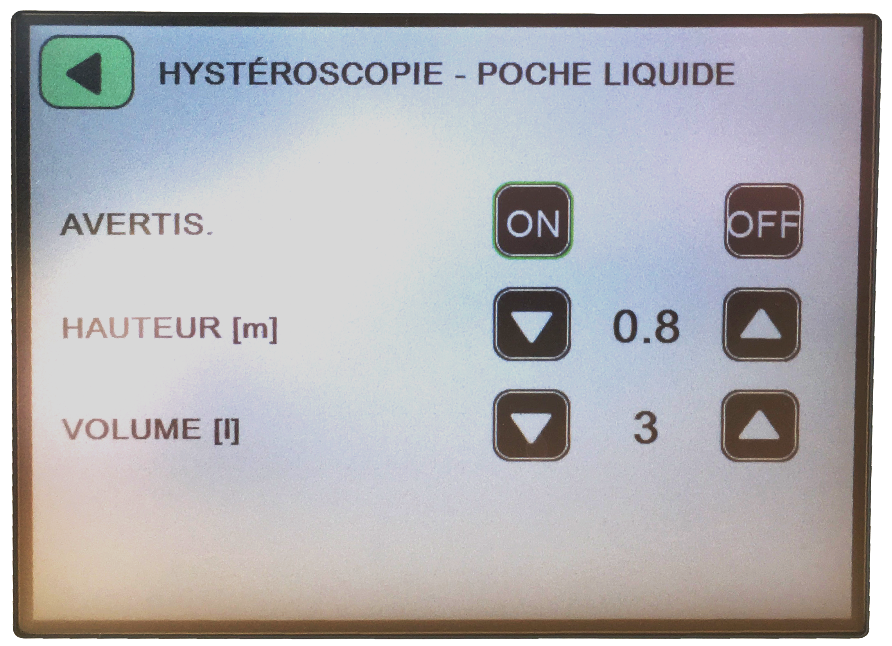
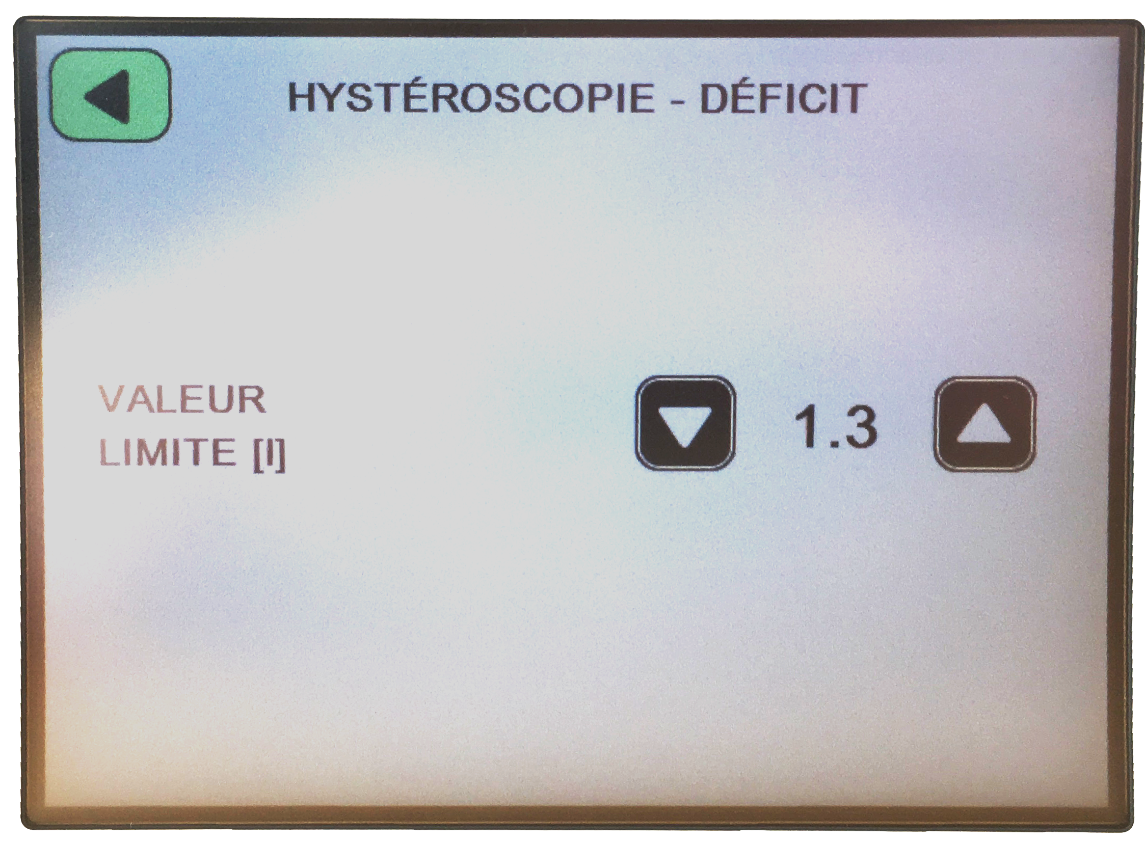
Paramétrage fonction hystéroscopie
On accède aux réglages ci-dessous :
Paramétrages pour les alertes liés à la poche de liquide (alertes quand elle est presque vide).
Pour cela, il faut connaître son volume et la hauteur où elle est positionnée.
Paramétrage de la valeur limite du déficit en Litres. (Valeur à partir de laquelle les alertes commenceront.)
Pour effectuer un test de la balance numérique
Activation ou non de la fonction « reconnaissance de l’instrument ».

Slide 14
L’utilisation d’iflow
(mode hystéroscopie)

Slide 15
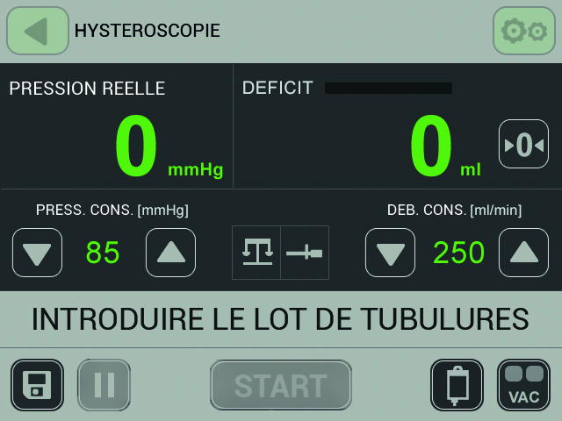
Interface en fonction hystéroscopie
Si la balance numérique est connectée, on a cette interface :
Affichage de la pression réelle mesurée
Affichage du déficit
Remise à zéro du déficit
Paramétrage pression :
de 15 à 150 mmHg
Paramétrage du débit :
de 50 à 500 mL/min
Ligne d’affichage des messages
Appui lors d’un changement de sac de fluide
Enregistrement des valeurs choisies comme valeurs par défaut
Balance connectée
Sélection de la vitesse d’aspiration
Fonction détection des instruments activée

Slide 16
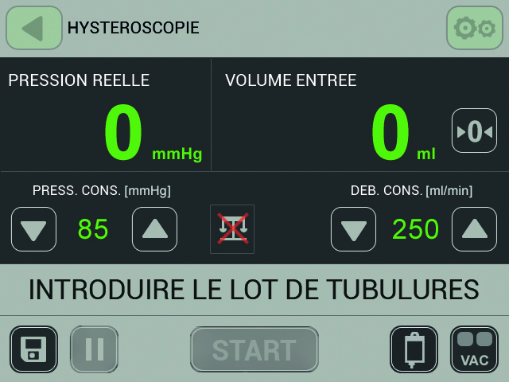
Interface en fonction hystéroscopie
Si la balance numérique n’est pas connectée (et la détection des instruments désactivée), les différences sont :
Affichage du volume injecté depuis le début de l’intervention
Remise à zéro du volume d’entrée
Balance non connectée
Fonction détection des instruments désactivée

Slide 17
Instructions d’utilisation
Pour la main stérile :
  Connecter la tubulure d’irrigation au robinet correspondant de l’instrument chirurgical.
  Puis tendre l’autre côté de la tubulure à la main non stérile.
  Connecter le premier connecteur de la tubulure d’aspiration au robinet correspondant de l’instrument chirurgical et (si présente) à la poche de récupération du champ. Puis tendre l’autre côté de la tubulure à la main non stérile.

Slide 18
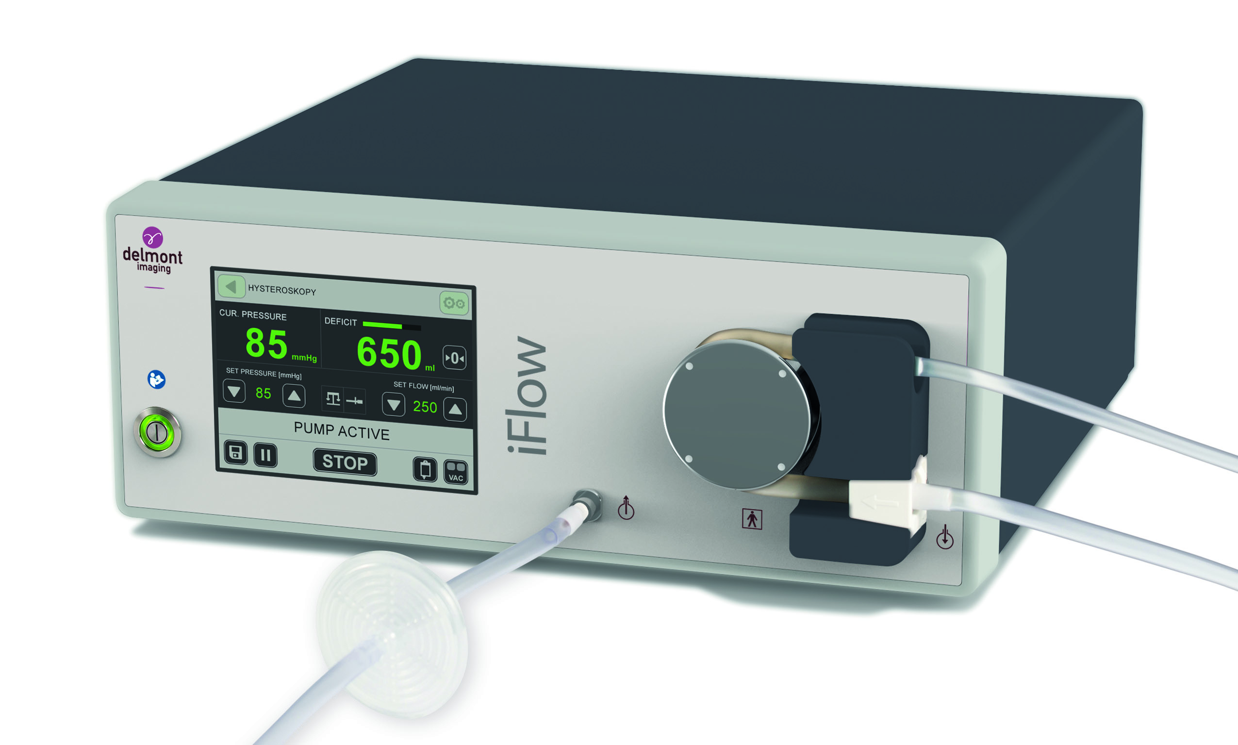
Instructions d’utilisation
Pour la main non stérile :
  Placer le container Bemis sur la balance numérique si présente.
  Connecter la tubulure d’aspiration au vide à la pompe, et au container Bemis.
  Récupérer la tubulure d’irrigation. L’insérer autour du galet de la pompe et connecter les deux embouts (ou un seul) à deux sacs de fluides d’irrigation.
  Récupérer la tubulure d’aspiration, et la connecter au container Bemis.
  Vérifier / ajuster les réglages de pression et de débit.
  Démarrer la pompe.
2
3
1

Slide 19
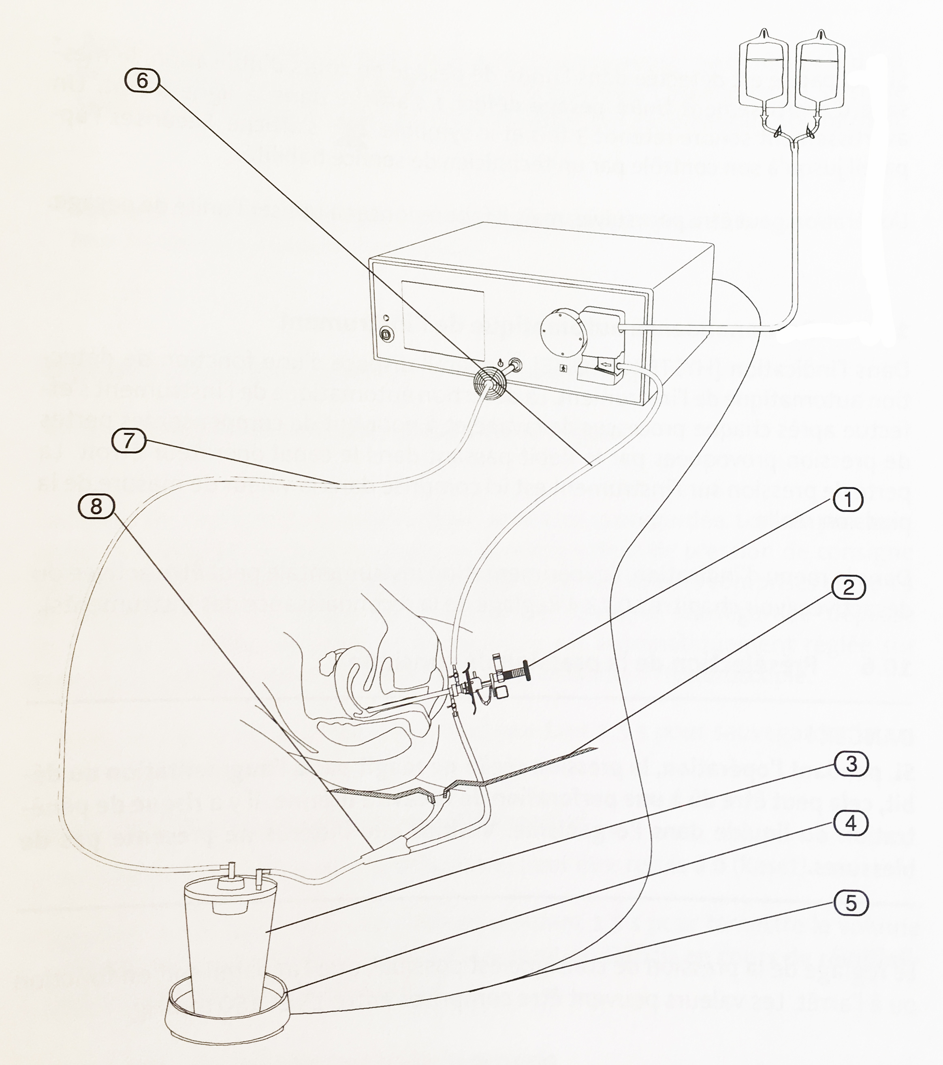
Schéma résumé de l’installation
Instrument chirurgical
Poche de récupération du champ chirurgical
Container Bemis
Balance numérique
Cordon de connexion de la balance à la pompe
Tubulure d’irrigation
Tubulure d’aspiration au vide
Tubulure d’aspiration à deux connecteurs

Slide 20
iFlow face a la concurrence

Slide 21
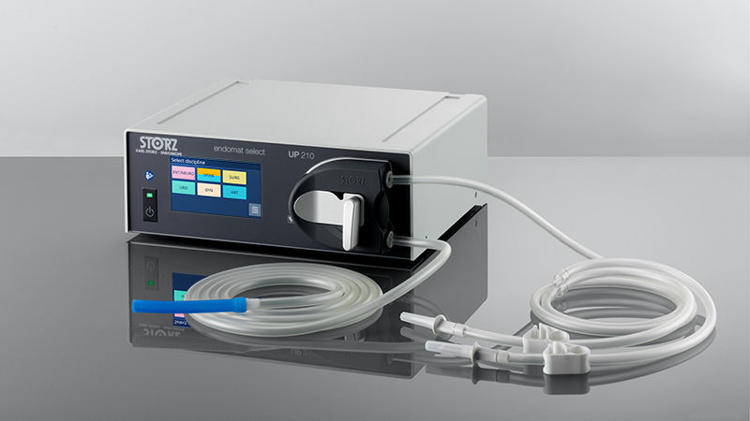
STORZ
Les | Les
- Beaucoup de programmes disponibles (ENT & Spine) | Pas de RFID Ajout de programme nécessite l’intervention de Storz Pas de module d’aspiration intégré à la pompe Ne réalise pas de calcul de déficit
Storz propose l’Endomat Select :

Slide 22
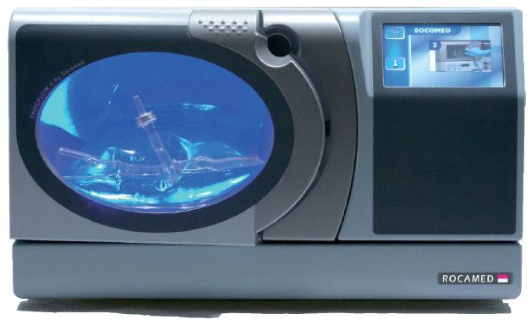
ROCAMED
Rocamed propose l’EndoFlow II Single Chamber :
Les | Les
Flux optimisé : chambre à pression Température chauffée et constante à 38°C | Volumineux Pas de calcul du déficit Arrêt obligatoire du flux lors d’un changement de sac de fluide Pas de module d’aspiration intégré à la pompe 4 programmes intégrés automatiquement

Slide 23
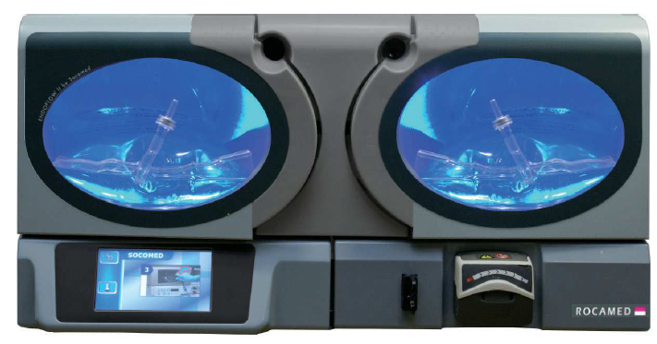
ROCAMED
Rocamed propose l’EndoFlow II Double Chamber :
Les | Les
Flux optimisé : chambre à pression Température chauffée et constante à 38°C | Volumineux Pas de calcul du déficit 4 programmes intégrés automatiquement

Slide 24
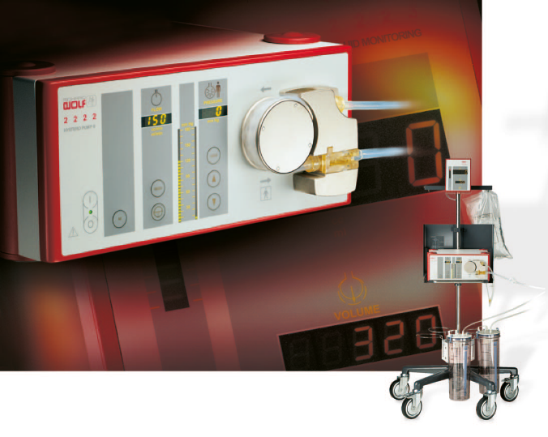
RICHARD WOLF
Richard Wolf propose le Fluid Manager :
Les | Les
Solution proposée avec chariot ergonomique | Pas de module d’aspiration intégré à la pompe Programme HYS seulement Insertion difficile de la tubulure d’irrigation Pas de RFID

Slide 25
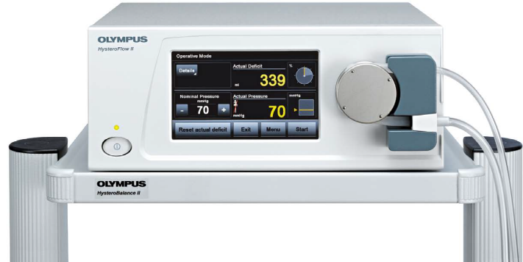
OLYMPUS
Les | Les
Insertion facile de la tubulure d’irrigation | Programme HYS seulement Pas de module d’aspiration intégré à la pompe Pas de RFID
Olympus propose l’HysteroFlow :

